Slide 1




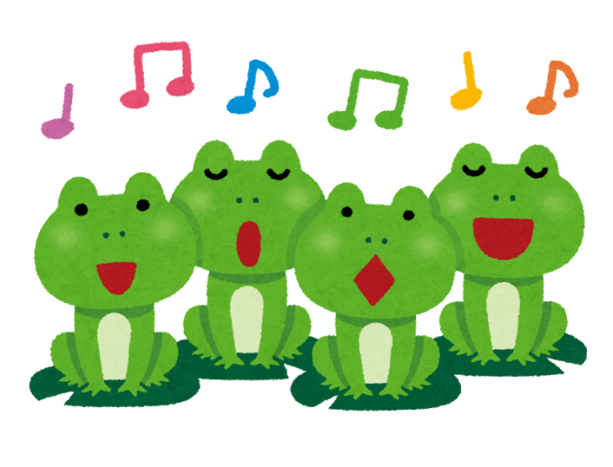






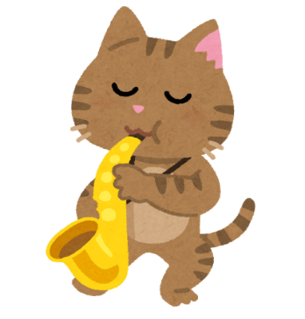
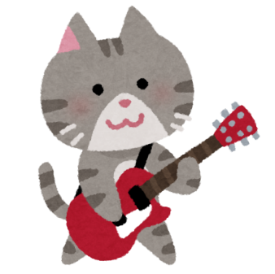



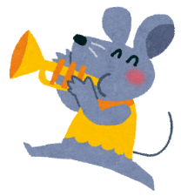






あにまる音楽隊
吉田学園情報ビジネス専門学校
ゲームスペシャリスト学科3年
佐野笙太
動物たちの大演奏会！
個性豊かなキャラクター達
キャラ毎に違う音や特徴
音域
スタミナ
自分だけの音楽隊で
動物たちを魅了しよう！

